Slide 1
HƯỚNG DẪN HỌC SINH CHUẨN BỊ BÀI
BÀI 7: CÁC NHÂN TỐ ẢNH HƯỞNG ĐẾN
SỰ PHÁT TRIỂN VÀ PHÂN BỐ CÔNG NGHIỆP

Slide 2
Bài 7:
CÁC NHÂN TỐ ẢNH HƯỞNG ĐẾN
SỰ PHÁT TRIỂN VÀ PHÂN BỐ NÔNG NGHIỆP
I. Các nhân tố tự nhiên (Học sinh dựa vào kênh thông tin trong SGK và một số hình ảnh sau để trả lời)
1.Tài nguyên đất
Quan sát SGK kết hợp với Atlat địa lý cho biết : Nước ta có mấy nhóm đất chính? Diện tích mỗi nhóm? Nơi phân bố của mỗi nhóm đất chính? Mỗi nhóm đất phù hợp với những loại cây trồng gì?
2. Tài nguyên khí hậu
Bằng kiến thức đã học ở lớp 8, hãy trình bày đặc điểm khí hậu của nước ta? Khí hậu nước ta có những thuận lợi và khó khăn gì cho sự phát triển của nông nghiệp?
3. Tài nguyên nước
Trình bày sự phong phú của tài nguyên nước ở Việt Nam? Tại sao thủy lợi là biện pháp hàng đầu trong thâm canh nông nghiệp ở nước ta ?
4. Tài nguyên sinh vật
Tài nguyên sinh vật nước ta có những thuận lợi gì đối với sản xuất nông nghiệp ?

Slide 3
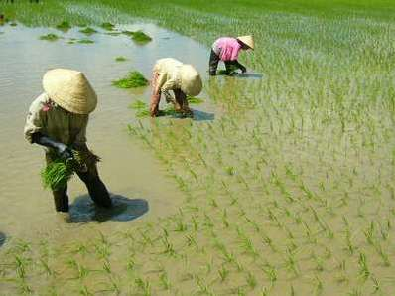
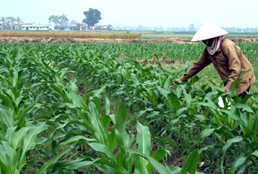
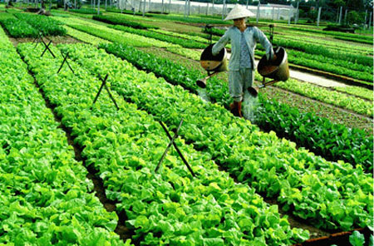
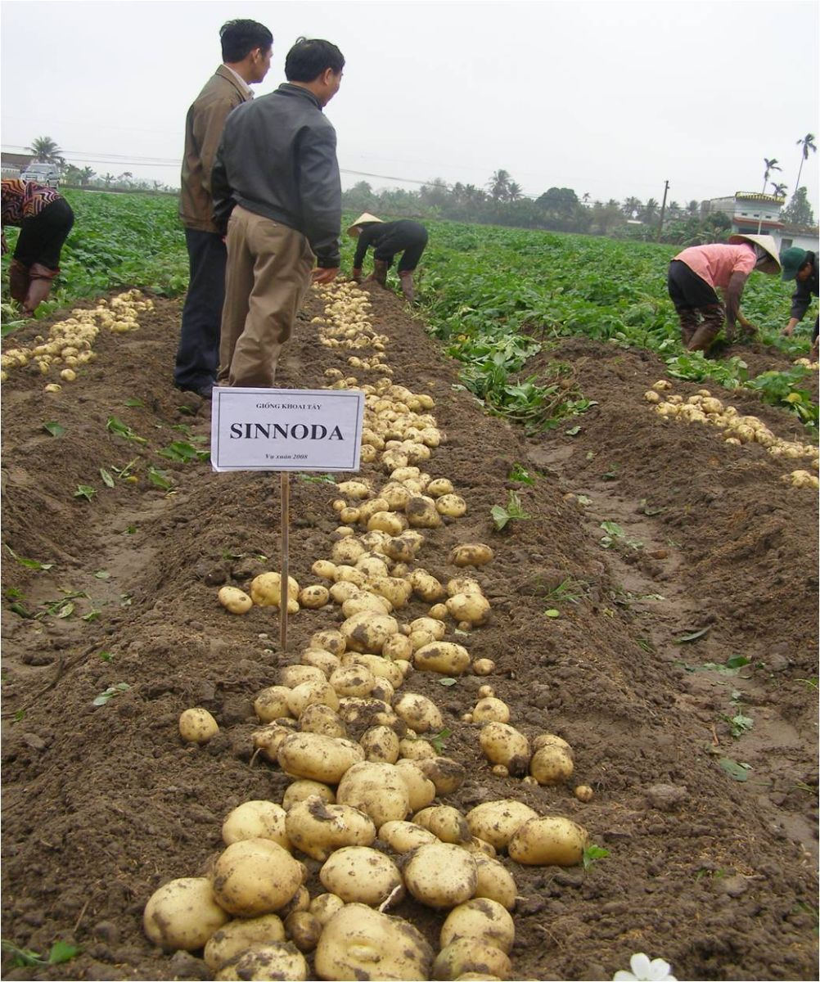
LÚA GẠO
NGÔ
RAU
KHOAI

Slide 4
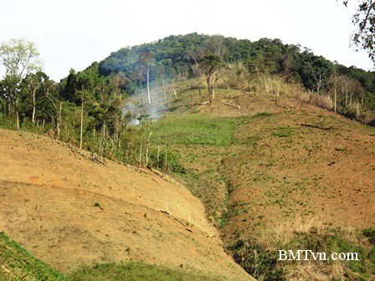
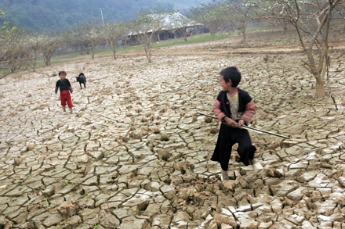
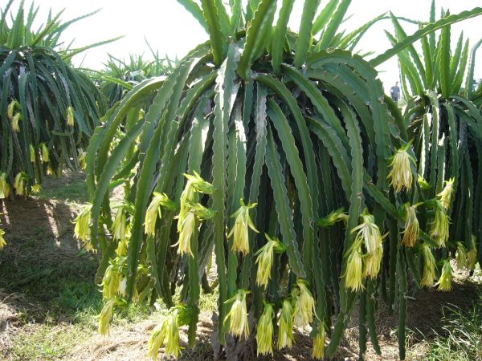
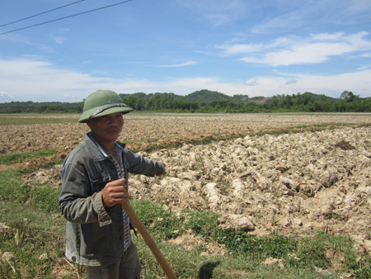
DIỆN TÍCH ĐẤT XẤU TĂNG

Slide 5
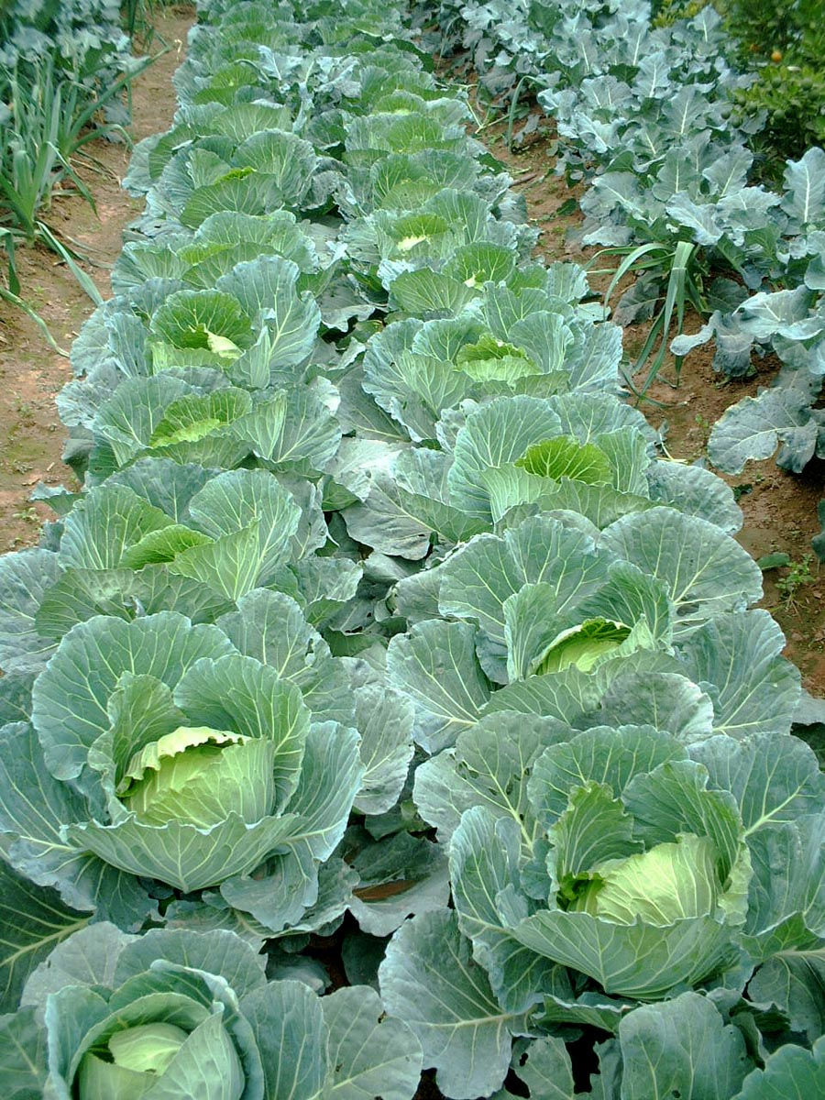
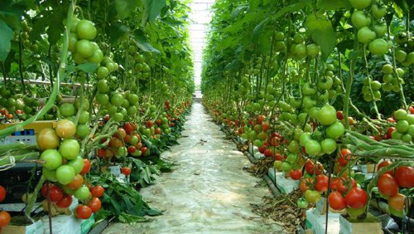
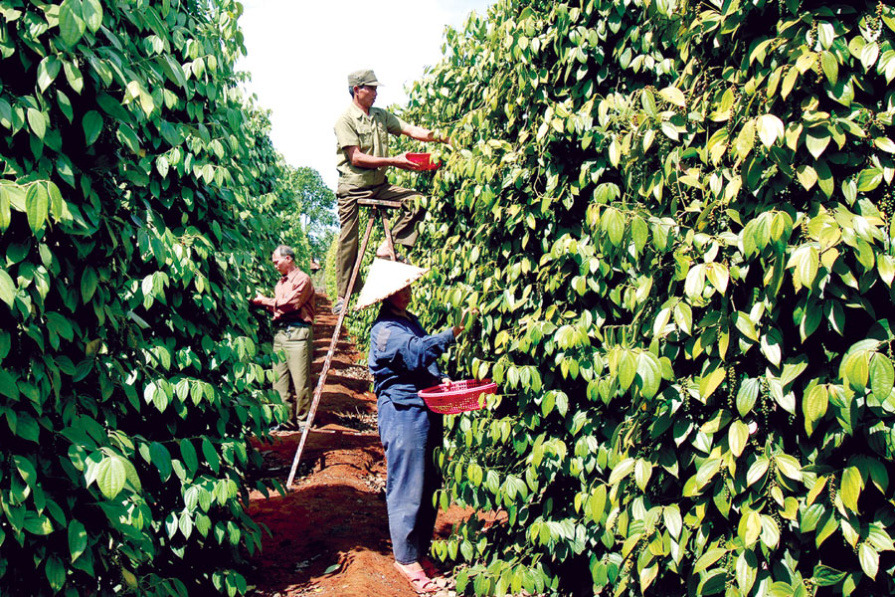
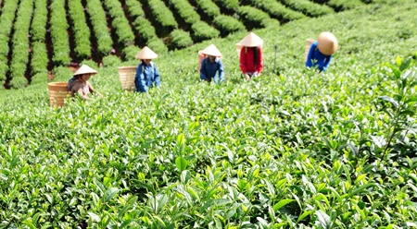

Slide 6
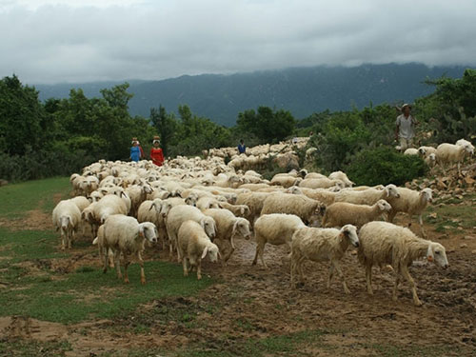
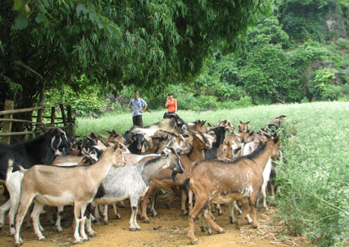
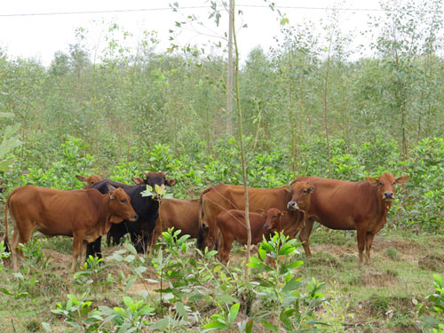
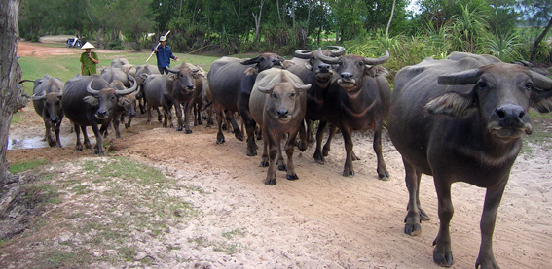
CỪU
DÊ
VẬT NUÔI
BÒ
TRÂU

